Slide 1
資料庫操作
指導教授：蔡孟勳
助 理：張庭華
日 期：2020.05.04

Slide 2
修改密碼
多重表格操作
正規化表格
多重表格操作語法

Slide 3
01
修改密碼

Slide 4
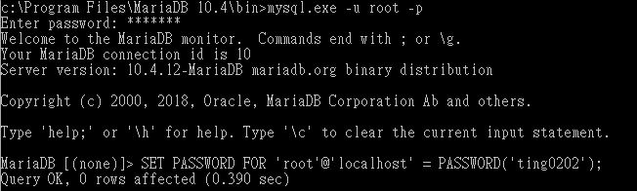
資料庫修改密碼
使用cmd(命令提示字元)
輸入資料庫安裝路徑
Cd c:\program files\mariadb 10.4\bin
登入資料庫
Mysql –u root –p
修改密碼
Set password for ‘root’@’localhost’ = password(‘new_password’);
重新啟動資料庫需使用新密碼登入
修改成功

Slide 5
02
多重表格操作

Slide 6
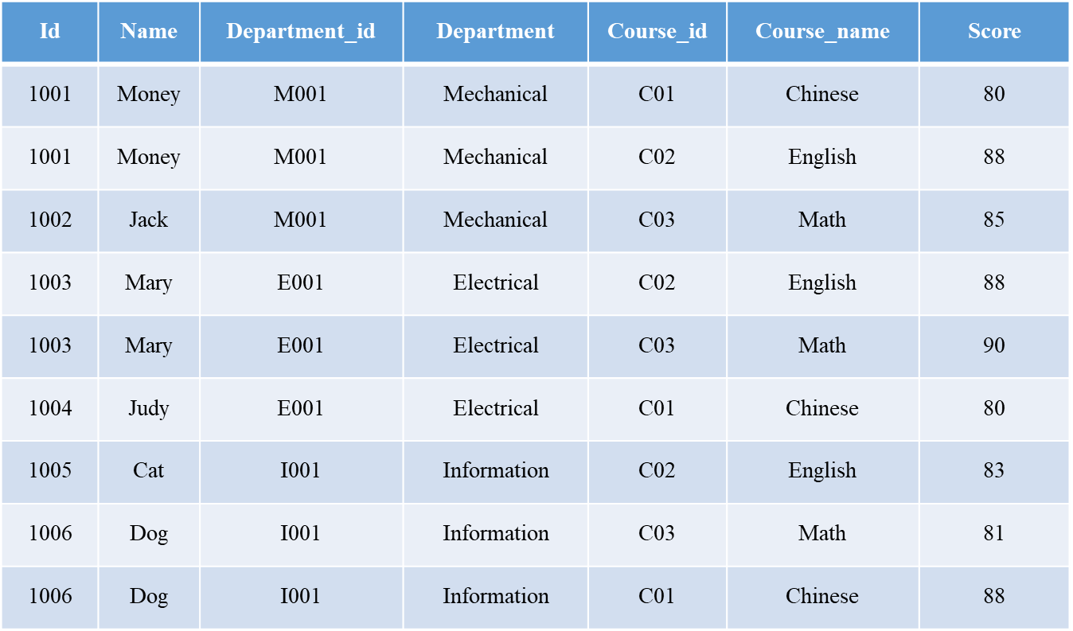
正規化表格
將範例表格正規化
透過1NF
資料表中的所有紀錄無重複項目。
2NF
符合1NF
每一非鍵屬性必須完全相依於編號
分割資料表
分割部分相依的的欄位

Slide 7
正規化表格
第三正規化(3NF)
符合2NF
欄位與主鍵之間沒有遞移相依
遞移相依
與主鍵無關的相依性存在
將有相依的欄位分割
此範例經過2NF值皆符合3NF

Slide 8
正規化表格
Student_table
Score _table
Id | Name | Department_id
1001 | Money | M001
1002 | Jack | M001
1003 | Mary | E001
1004 | Judy | E001
1005 | Cat | I001
1006 | Dog | I001
Id | Course_id | Score
1001 | C01 | 80
1001 | C02 | 88
1002 | C03 | 85
1003 | C02 | 88
1003 | C03 | 90
1004 | C01 | 80
1005 | C02 | 83
1006 | C03 | 81
1006 | C01 | 88
Department _table
Course _table
Department_id | Department
M001 | Mechanical
E001 | Electrical
I001 | Information
Course_id | Course
C01 | Chinese
C02 | English
C03 | Math

Slide 9
多重表格操作語法
當一個查詢指令無法給予一個完整的答案時，需要連結多個子句才能達成查詢。
EX : 以範例來看，多重表格下須查詢Money的修課成績，就必須先查詢該學生Id(Select Id From student Where Name = 'Money' )，接著再使用Id查詢成績(Select * From score Where Id = '1001')。
執行兩次查詢語法。

Slide 10
多重表格操作語法
使用多重查詢方式
使用判斷式與多重輸出語法操作資料庫
判斷式(查詢僅輸出一個結果)
=, >, <, !=
連結語法(查詢結果超過一個輸出時)
In, Not In, Exists, Not Exists

Slide 11

多重表格操作語法(判斷式)
將剛剛的範例(查詢Money的修課成績)使用多重語法查詢
指令 : Select * From score Where Id = (Select Id From student Where Name = 'Money')

Slide 12

多重表格操作語法(判斷式)
範例2 : 查詢C01分數低於88分的學生
Select * From score Where course_id = 'C01' And score < '88';

Slide 13


多重表格操作語法(連接語法)
連接語法 : In
查詢符合條件的資料。
範例 : 查詢修C01的學生語系別
1. 查詢修C01課程的學生(Select Id From score Where course_id = 'C01’;)
2. 使用Id查詢學生資料(Select * From student Where Id In (1001, 1004, 1006);)

Slide 14

多重表格操作語法(連接語法)
連接語法 : Not In
查詢不符合條件的資料。
範例 : 查詢沒有修C01的學生語系別
1. 查詢修C01課程的學生(Select Id From score Where course_id = 'C01’;)
2. 使用Id查詢學生資料(Select * From student Where Id Not In (1001, 1004, 1006);)
查詢無修C01的學生資料

Slide 15


多重表格操作語法(連接語法)
連接語法 : Exists
條件判斷，若條件成立則執行查詢語法。
範例 : 是否存在Id = 1001的學生
Select * From student Where Exists (Select * From score Where student.id = '1001’);
若是判斷式(Exists後面句子執行時)不存在，則回傳空表格
Select * From student Where Exists (Select * From score Where student.id = '1007');

Slide 16
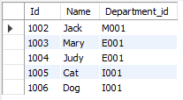
多重表格操作語法(連接語法)
連接語法 : Not Exists
條件判斷，若條件成立則執行查詢語法。
範例 : 查詢非Id = 1001的學生
Select * From student Where Not Exists (Select * From score Where student.id = '1001’);

Slide 17
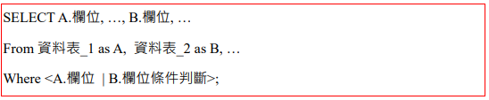
多重表格操作語法
合併查詢(Join)
2個以上表格結合成一個虛擬表格，此虛擬表格查詢所要的訊息。
合併查詢類型
交叉合併、內部合併、外部合併以及自我合併
合併語法 :

Slide 18
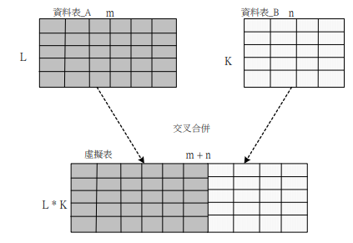
多重表格操作語法
交叉合併
又稱為卡式積合併，式表格合併最基本的運算。
取表格之間所有可能集合。
假設A表大小為{L, m}，表示有L筆資料，每筆有m個欄位
表B為{K,n}，合併後產生虛擬表{L*K, m+n}。

Slide 19
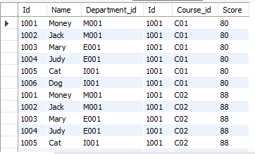
多重表格操作語法
交叉合併
範例 : 合併student與score兩資料表
Select * From student, score
產生龐大的虛擬資料表，占用記憶體空間
虛擬表{L*K, m+n}
表student{6, 3}
表score{9, 3}
虛擬表{54, 6}
以下省略

Slide 20
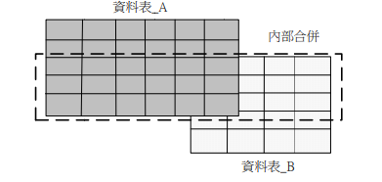
多重表格操作語法
內部合併
條件式合併，交叉合併加上兩資料表之間的條件限制。
輸出的表格欄位數與交叉合併相同，但資料筆數僅滿足條件部分

Slide 21
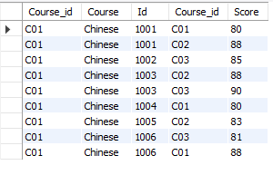

多重表格操作語法
內部合併
範例 : 查詢課程(Chinese)修課學生Id與分數
Select * From course as A, score as B Where A.course = 'Chinese’;
加入限制(課程代號為C01，過濾條件(Select * From course as A, score as B Where A.course = 'Chinese' and A.course_id = B.course_id;))
有條件的合併兩表格

Slide 22
多重表格操作語法
外部合併
兩資料表合併
會有主表概念
當該資料表為主表時，該資料列一定會顯示
範例 : 使用right join與left join
Select * From score as A right join course as B on A.course_Id = B.course_Id;
Select * From score as A left join course as B on A.course_Id = B.course_Id;

Slide 23
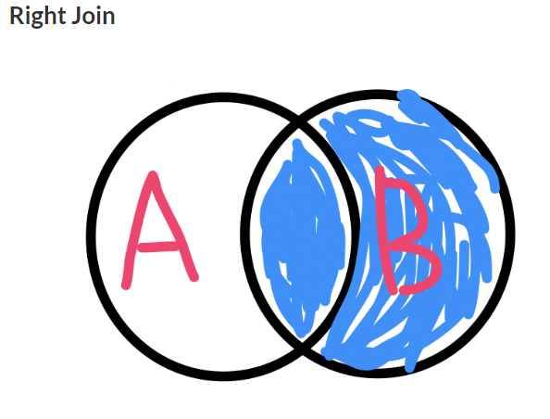
多重表格操作語法
外部合併
Select * From score as A right join course as B on A.course_Id = B.course_Id;
B為主表，B表所有紀錄會存在，就算表A無表B所要的資料，表B該欄位會顯示為null但是不會消失

Slide 24
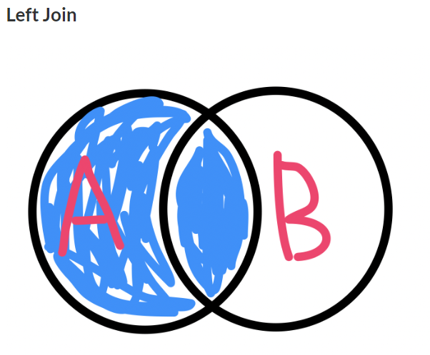
多重表格操作語法
外部合併
Select * From score as A left join course as B on A.course_Id = B.course_Id;
A為主表，A表所有紀錄會存在，就算表B無表A所要的資料，表A該欄位會顯示為null但是不會消失

Slide 25
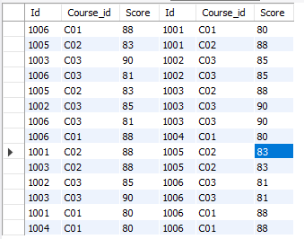
多重表格操作語法
自我合併
找出有相同資料但是仍有欄位數值不同之資料，將其合併。
範例 : 相同課程但是成績不一樣
Select * From score as A, score as B Where A.course_id = B.course_id and A.score <> B.score;

Slide 26
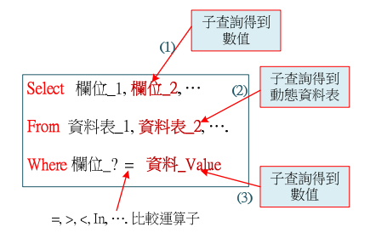
多重表格操作語法
混合查詢
在SQL語法內添加子查詢。
可透過子查詢先向其他資料表查詢資料，之後再回到主要查詢程序。

Slide 27

多重表格操作語法
混合查詢
範例 : 查詢課程C03的修課學生Id, 姓名與系所代碼
Select A.Id, A.Name, A.Department_id From student as A, (Select Id From score Where course_id = 'C03') as B Where A.id = B.id;
子查詢
Select Id From score Where course_id = ‘C03 : 從score資料表裡面取出Id建立虛擬資料表
只顯示表A的Id, Name與Department_id
(A.Id, A.Name, A.Department_id )

